Slide 1
EU:n keskeiset toimielimet
Kpl 10

Slide 2
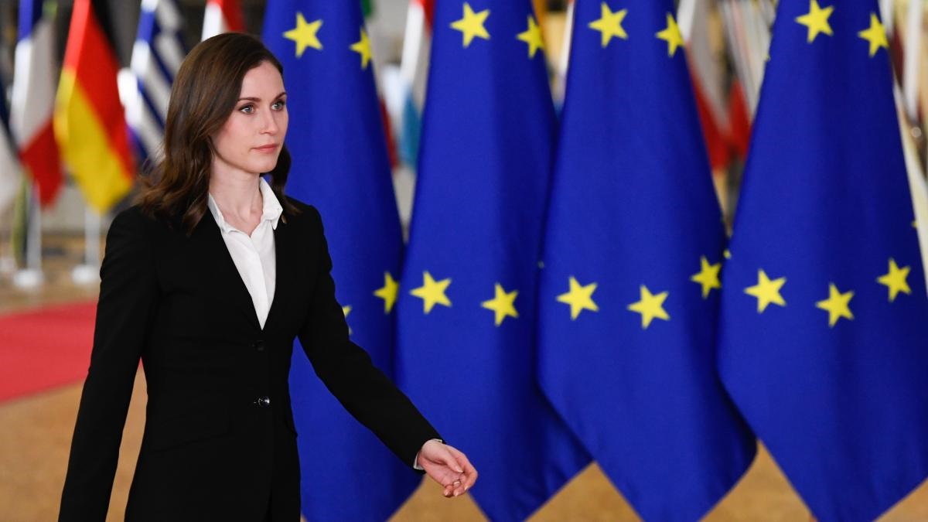
Eurooppa-neuvosto (EU-huippukokous)
EU-maiden johtajien kokous (virallinen toimielin Lissabonin sopimuksessa 2009) n. 4 kertaa vuodessa -> Paikalla myös komission pj ja usein myös YUTP:n korkea edustaja eli ”ulkoministeri”
Puheenjohtajana toimii pysyvä puheenjohtaja eli ”presidentti” (2,5v/toimikausi, max. 2 kautta)
Suunnittelee EU:n tulevaisuutta ja suuntalinjoja yleisellä tasolla
Tekee poliittisia aloitteita unionin kehittämiseksi
Sovittelee muissa EU-toimielimissä syntyneitä jäsenvaltioiden välisiä kiistoja
Päätökset pyritään tekemään yksimielisesti
Suuri merkitys
yhteisen ulko- ja turvallisuuspolitiikan (YUTP) sekä talouspolitiikan hahmottelussa
kriisien ratkaisussa
uusien jäsenneuvotteluiden aloittamisessa
perussopimusten tarkistamisessa

Slide 3
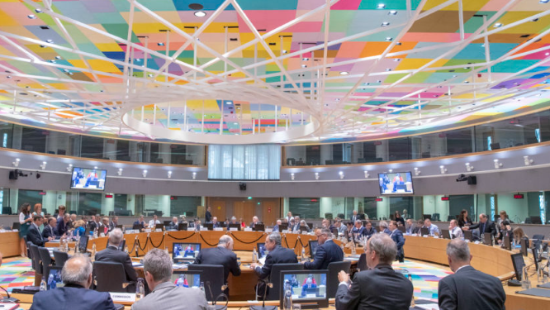
Euroopan unionin neuvosto (ministerineuvosto)
Jäsenmaiden hallitusten ministereistä koostuva ylikansallinen toimielin -> Edustaa jäsenmaita
Kymmenen eri kokoonpanoa -> Kokoontuminen puheenjohtajamaan (6kk / toimikausi) johdolla
Päätettävien asioiden valmistelu (ja useimmiten päättäminenkin) tapahtuu jäsenmaiden EU-suurlähettiläistä koostuvan ns. pysyvien edustajien komitean (COREPER) toimesta
Päätökset tehdään äänestämällä
Yksinkertaiset enemmistöpäätökset, Yksimieliset päätökset (arkaluontoiset asiat, kuten YUTP ja EU-jäsenyys) ja Määräenemmistöpäätökset (n. 80% asioista)

Slide 4
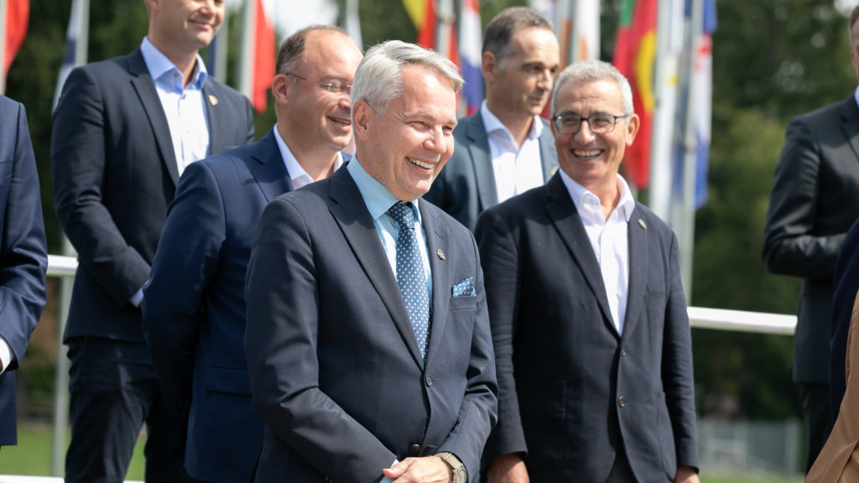
Ministerineuvoston keskeiset tehtävät
Säätää lakeja enimmäkseen yhdessä Euroopan parlamentin kanssa (ns. tavallinen lainsäätämisjärjestys) ja laatii ohjeet lainsäädännön toimeenpanosta
Hyväksyy EU:n budjetin yhdessä parlamentin kanssa
Hyväksyy Euroopan komission kokoonpanon yhdessä parlamentin kanssa
Valvoo lainsäädäntöä ja budjetin toteutusta yhdessä parlamentin kanssa
Tekee kansainvälisiä sopimuksia EU:n ja muiden maiden / kansainvälisten järjestöjen kanssa
Päävastuussa oikeus- ja sisäasioista sekä YUTP:n kehittämisestä Eurooppa-neuvoston suuntaviivojen mukaan
Huolehtii, että jäsenvaltioiden talouspolitiikka on unionin periaatteiden mukaista

Slide 5
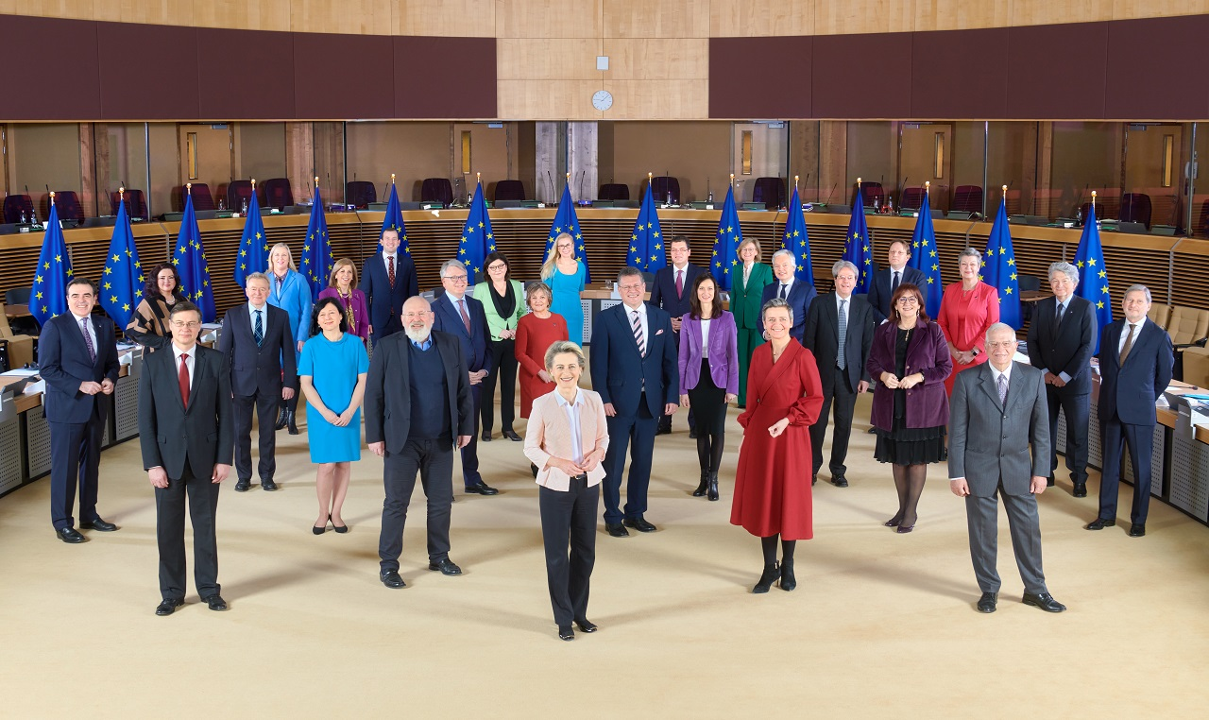
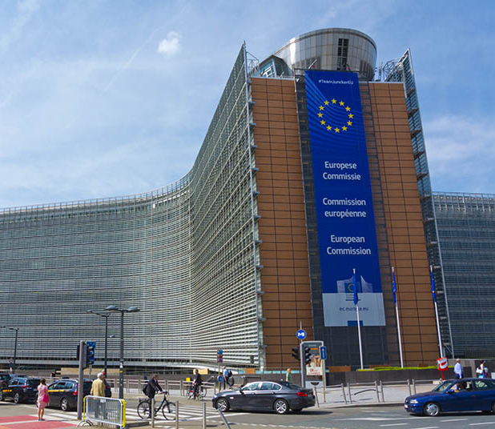
Euroopan komissio
Komissaareista (yksi / jäsenmaa, jäsenmaan valitsema ja parlamentin hyväksymä, toimikausi 5v.) koostuva, ylintä toimeenpanovaltaa unionissa käyttävä toimielin
Edustaa Euroopan Unionia ja ajaa sen etua
Muodostaminen:
1) Eurooppa-neuvosto päättää määräenemmistöllä (europarlamenttivaalien tuloksen pohjalta) komission puheenjohtajan, jonka myös parlamentti hyväksyy enemmistöäänin
2) PJ neuvottelee komissaarien ”salkuista” samalla kun parlamentti haastattelee komissaariehdokkaat
3) Komission hyväksyttäminen parlamentissa enemmistöäänin sekä nimittäminen Eurooppa-neuvostossa
Kokoontuu kerran viikossa Brysselissä ja tekee päätökset enemmistöäänin
Keskeiset tehtävät
Yksinoikeus lakialoitteisiin
Toimeenpanee ministerineuvoston ja parlamentin hyväksymät päätökset
Huolehtii EU:n hallinnosta ja johtaa sekä valvoo unionin varainkäyttöä
Valvoo perussopimusten ja lakien noudattamista jäsenvaltioissa yhdessä unionin tuomioistuimen kanssa

Slide 6
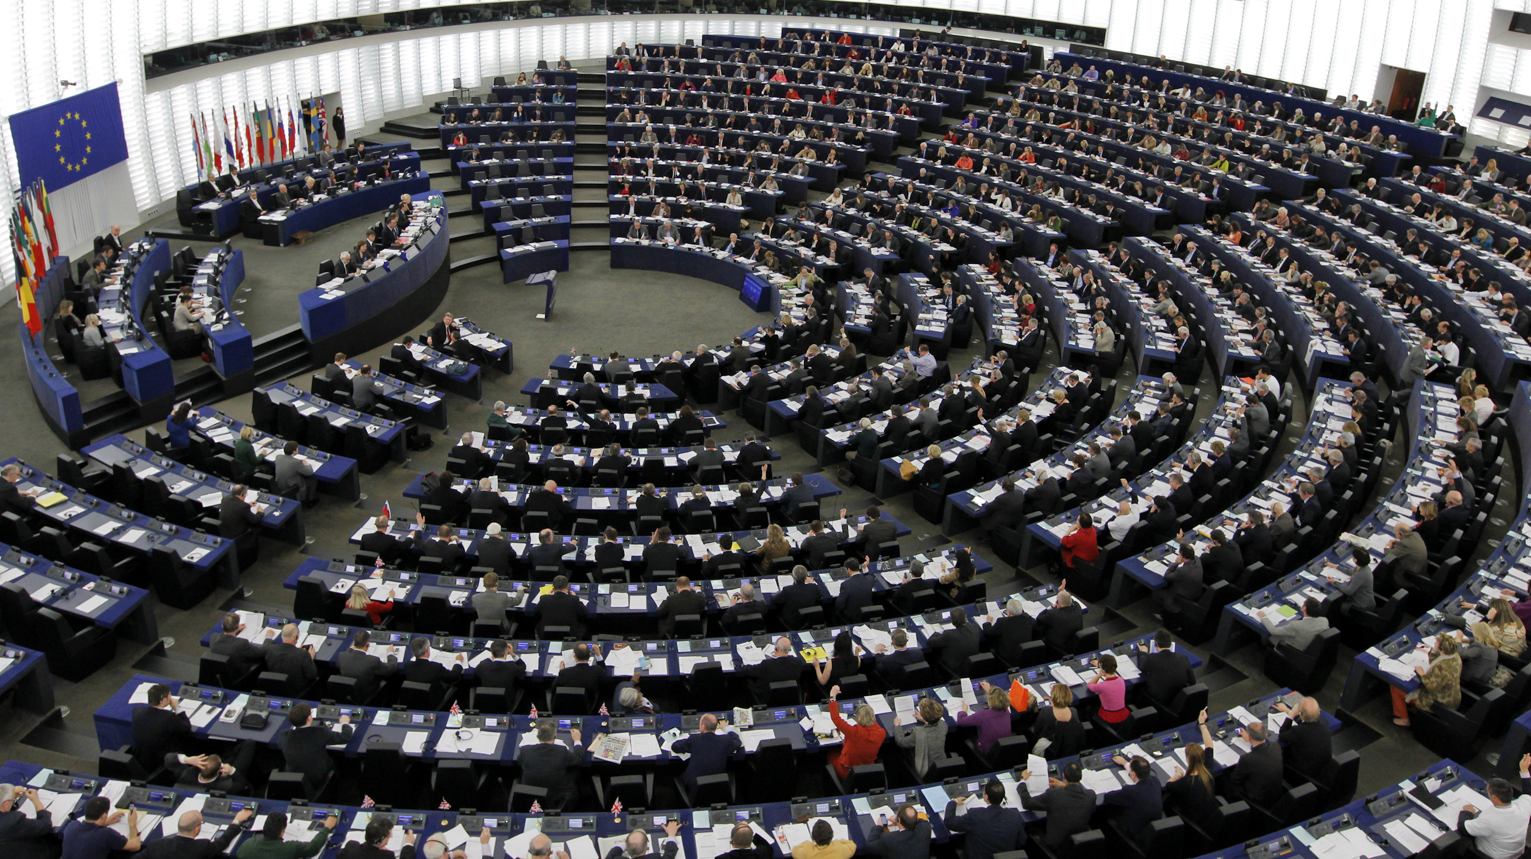
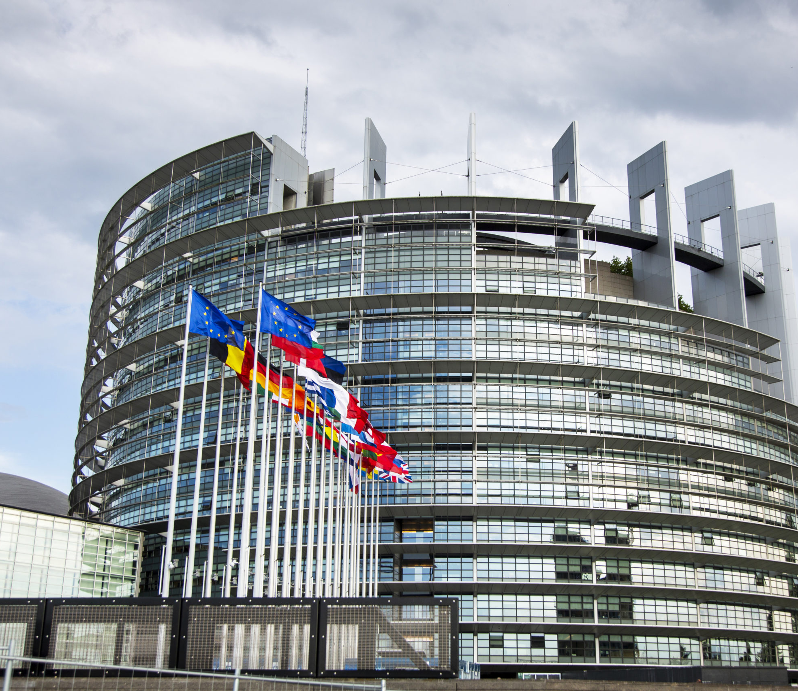
Euroopan parlamentti
Koostuu jäsenvaltioista viiden vuoden välein vaaleilla valituista jäsenistä (MEP / 720 kpl) -> Edustaa jäsenmaiden kansalaisia
Parlamentin jäsenet (määrä suhteessa jäsenvaltion väkilukuun) jakautuvat poliittisiin ryhmiin (ns. europuolueet), joita virallisesti edustavat jäsenmaansa sijaan
Kokoontuu täysistuntoihin (yleensä Strasbourg, 12/vuosi) ja valiokuntiin (yleensä Brysselissä, 20kpl, suurin osa työstä)
Parlamentin puhemies (2,5v toimikausi) johtaa puhetta täysistunnossa ja edustaa parlamenttia ulospäin sekä pitää yhteyttä muihin toimielimiin
Keskeiset tehtävät
Säätää lakeja yhdessä ministerineuvoston kanssa
Voi pyytää komissiota tekemään lakialoitteen ( ei itsenäistä lakialoiteoikeutta)
Hyväksyy budjetin (ja valvoo sen toteutusta) sekä komission kokoonpanon yhdessä ministerineuvoston kanssa
Valvoo komission toimintaa parlamentarismin periaatteen mukaisesti (esim. suullisin ja kirjallisin kysymyksin) ja voi esittää sille epäluottamuslauseen 2/3 määräenemmistöllä (yksittäisiä komissaareja ei voi erottaa)
Hyväksyy EU:n kansainväliset sopimukset ja uudet EU-jäsenvaltiot

Slide 7

Euroopan unionin tuomioistuin
Käyttää unionin tuomiovaltaa ja toteuttaa oikeusvaltioperiaatetta
Yksi jäsen / jäsenvaltio
Ratkaisee jäsenvaltiota ja unionin toimielimiä vastaan nostettuja kanteita
Valvoo EU-lainsäädännön noudattamista ja määrää tarvittaessa sakkoja
Ratkaisee EU-toimielinten välisiä kiistoja
Antaa pyynnöstä ennakkoratkaisuja jäsenvaltioiden kansallisille tuomioistuimille

